Slide 1
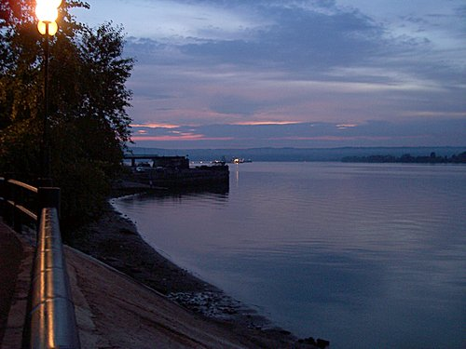
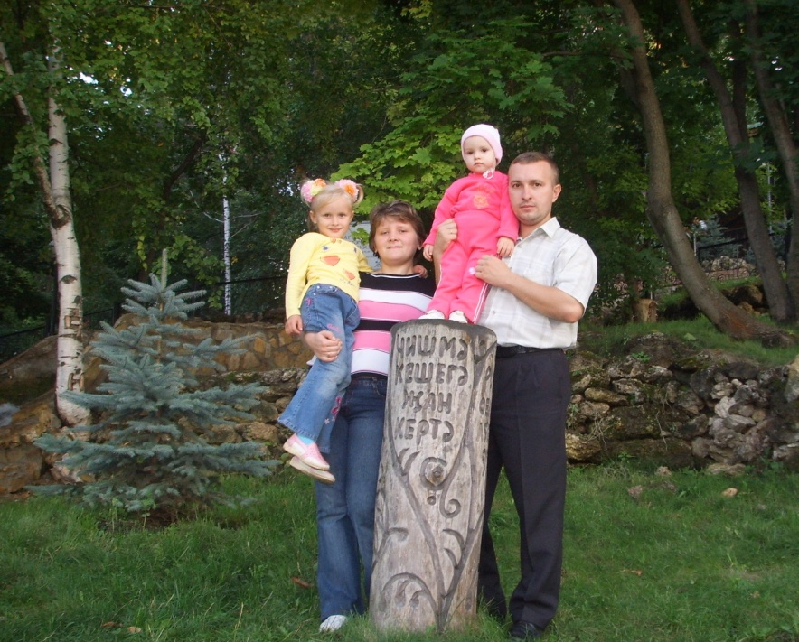
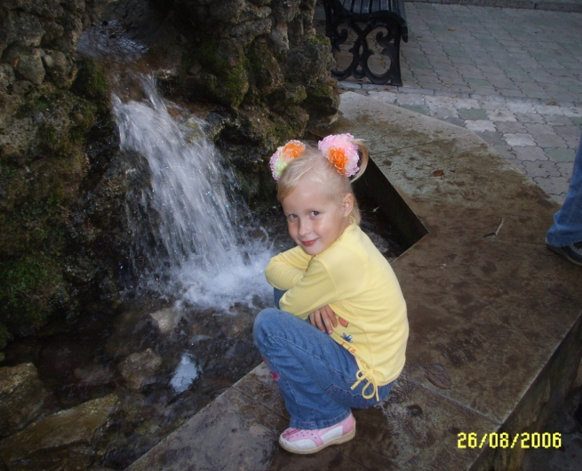
Целительные образы
фотографий
Подготовила семья Кисиленко

Slide 2
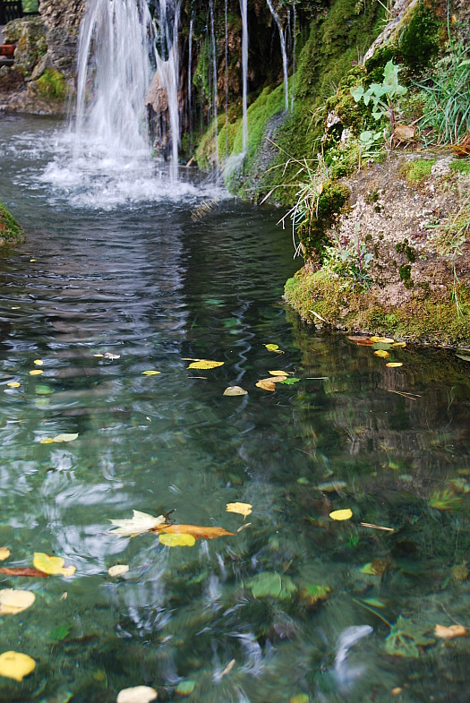
Святой ключ
«Чистый, звонкий ручей –
В нем святая вода.
Нам любить и беречь -
Это нам навсегда!...»

Slide 3
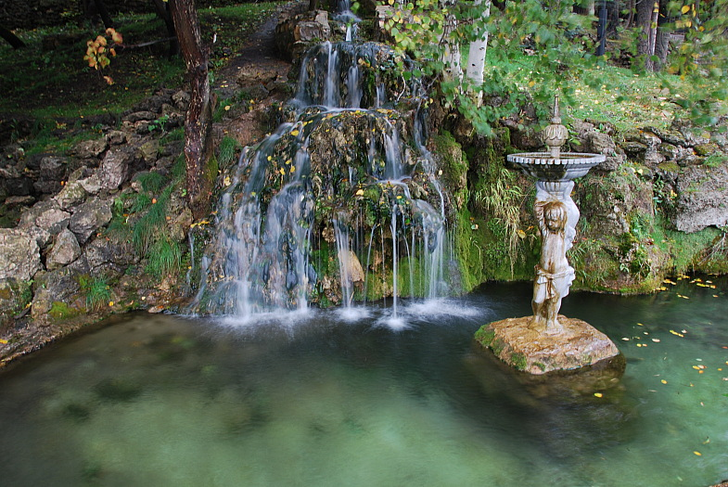
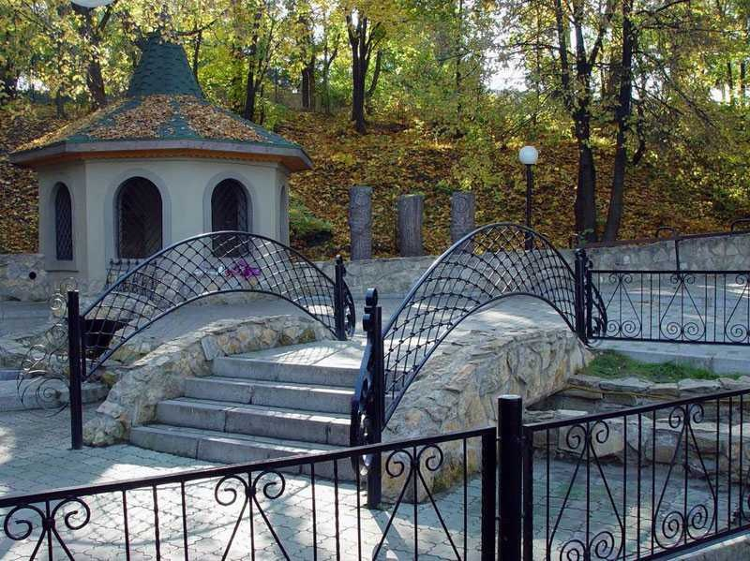
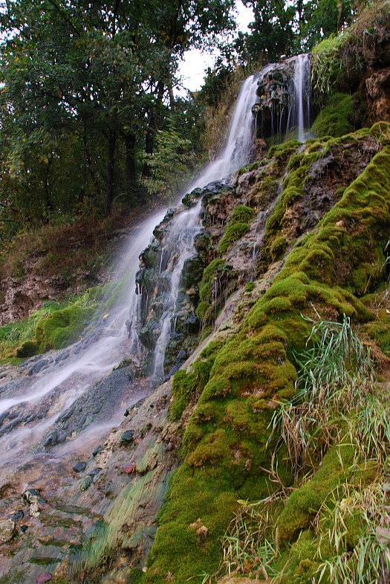
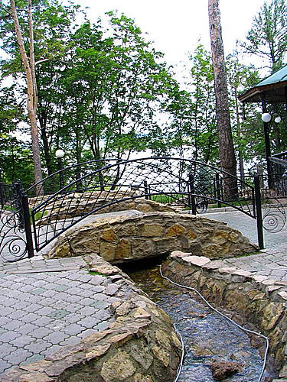

Slide 4
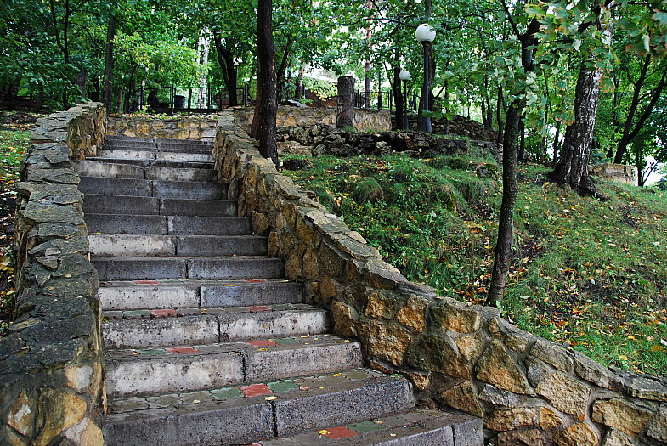
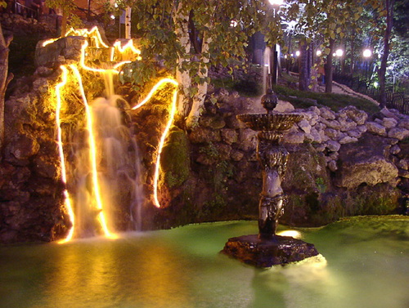

Slide 5
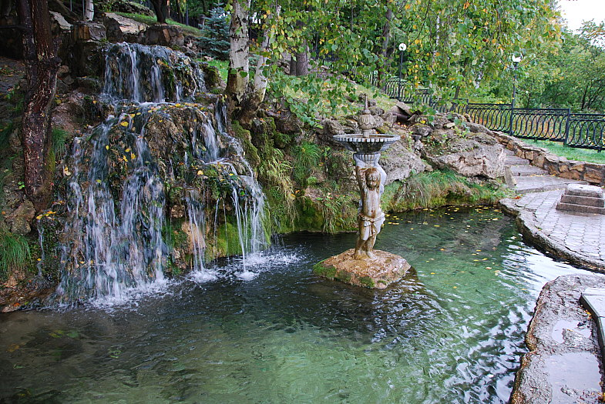
«Храни родник, как жизнь, как божий дар!
Не сотвори вовек ему плохого!
Журчит родник... И сердце расцветёт,
Как от приветно сказанного слова...

